Slide 1



№31 мектеп-гимназиясы
І-тоқсан
Қазақ тілі

Slide 2
Бөлім: Жанды табиғат
4-сабақ
Тақырыбы: “Мәтін”
Оқу мақсаттары:
3.1.2.1 мәтіннің тақырыбы мен берілген суреттер (фото,диаграмма ) бойынша мәтіннің мазмұнын болжау;
3.3.6.1 бас әріп пен кіші әріптің биіктігі мен мөлшерін көлбеу, үзбей және біркелкі жазу, жазу қарқынын жеделдету;
3.2.1.1 тірек сөздер арқылы мәтін түрлерін (әңгімелеу, сипаттау, пайымдау) және оның құрылымдық бөліктерін анықтау;
Бағалау критерийлері:
Мәтіннің тақырыбы мен сурет бойынша мәтіннің мазмұнын болжайды
- Сауатты жазып, ауызша ойын жеткізе алады.

Slide 3

Бөлім: Жанды табиғат
4-сабақ
Тақырыбы: “Мәтін”
Бүгінгі сабақта үйренетінің:
Мәтін бойынша қойылған сұрақтарға жауап беру;
Мәтінде жалпы не туралы айтылғанын түсіну;
Сауатты, көркем жазуға дағдылану.

Slide 4
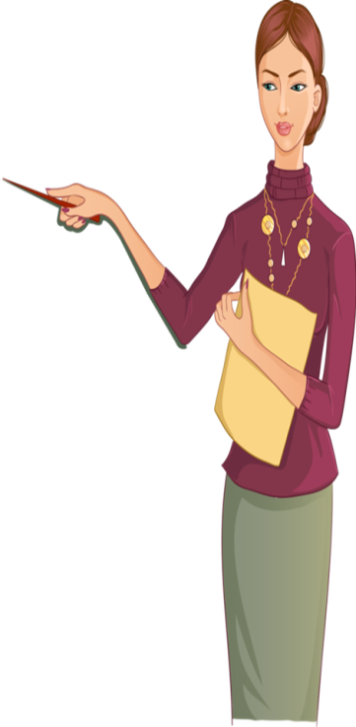
Қызығушылықты ояту
Бос торкөздерге әріптерді сан ретімен орналастырып, мәтіннің тақырыбын табыңдар.
2 3 4 5 6
т ғ о а р й
1 | 3 | 5 | 2 | 4 | 6
ТОРҒАЙ

Slide 5
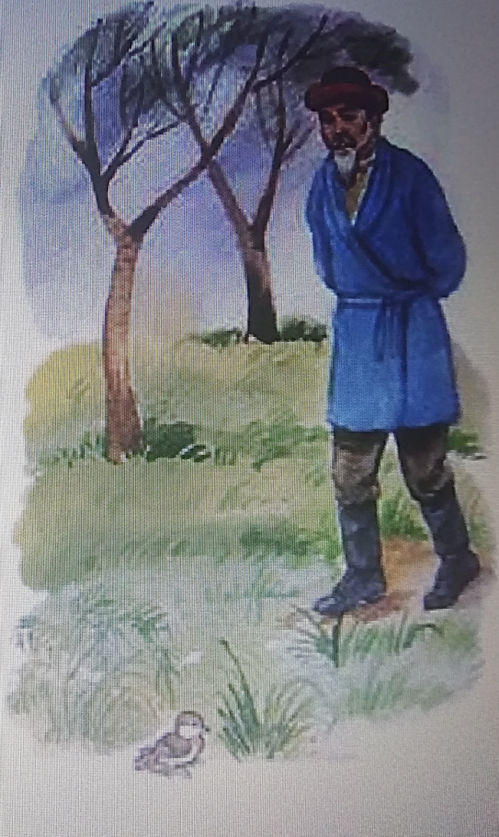
Торғай
Ерте тұрған Омар атай бақшаны аралап келе жатты. Ол жусанның ығында бүрісіп отырған бір торғайды көрді. Өзіне әбден жаңбыр өткен. Торғай Омар атайға жасқана қарады.
Әрі тоңған, әрі қорыққан кішкене құс қалшылдап тұр. Омар атай торғайды үйіне әкелді. Алдына ыдысқа салып жем әкеп қойды. Торғай жемді жемеді. Атай оның себебін сезіп, сыртқа шығып кетті.
Сәлден кейін терезеден сығаласа, торғай жемді жеп жатыр екен. Үсті де кеуіпті…
Әңгімелеу мәтіні

Slide 6

Торғай
Бақшаны кім аралап келе жатты? -Ол нені көрді? -Оқиға жылдың қай мезгілінде болған деп ойлайсың? Оны неден байқадың?
Ерте тұрған Омар атай бақшаны аралап келе жатты.
Ол жусанның ығында бүрісіп отырған бір торғайды көрді.
Оқиға жылдың күз мезгілінде болған

Slide 7
16-жаттығу
Тыйым сөздерді көшіріп жаз
1. Ауыл жанындағы суда жүзіп жүрген құсты атуға болмайды.
2. Балапан шығарған құсты атпайды.

Slide 8

Қоян туралы не білесің?
Салмағы 0,1 – 4,5 кг
Артқы аяғы ұзын–
ҚОЯН
Тез жүгіреді
Сүтқоректілердің бір тұқымдасы

Slide 9
Оқулықпен жұмыс
17-жаттығу
Орны ауысып кеткен ертегінің бөліктерін қалпына келтіру.
Ертегідегі негізгі ойға сәйкес келетін мақалды тауып жаз.
1. Сақтықта қорлық жоқ.
2. Қорыққанға қос көрінер.
3. Жақсы сөз – жарым ырыс

Slide 10
Қоян
Су бойында жайылып жатқан қойлар қастарынан зымырап өте шыққан қояннан үркіп, тас-талқан болып қашады… Сонда қоян ойланып:
– Менен де қорқатын хайуанаттар бар екен-ау, – деп көңілі орнына түседі. Кетпей, қайтадан ініне оралады…
Қоян күндегі әдеті бойынша ініне қашып кіреді. Әркім қуа бергеніне қорланып, ол қатты ыза болады.
– Мен көрінген нәрседен сескенем Бүйтіп әркімнен бір қорқып жүргенше тезірек аулаққа кетіп қалайын деп тұра кеп жөнеледі…
Қоян
Қоян күндегі әдеті бойынша ініне қашып кіреді. Әркім қуа бергеніне қорланып, ол қатты ыза болады.
– Мен көрінген нәрседен сескенем. Бүйтіп әркімнен бір қорқып жүргенше тезірек аулаққа кетіп қалайын деп тұра кеп жөнеледі…
Су бойында жайылып жатқан қойлар қастарынан зымырап өте шыққан қояннан үркіп, тас-талқан болып қашады… Сонда қоян ойланып:
– Менен де қорқатын хайуанаттар бар екен-ау, – деп көңілі орнына түседі. Кетпей, қайтадан ініне оралады…

Slide 11
Тест сұрақтары
1. Мәтіннің қандай түрлері болады?
а) Әңгімелеу, сипаттау, көркемдеу.
б) Әңгімелеу, сипаттау, пайымдау.
в) Пайымдау, дәлелдеу, түсіндіру.
2. Бірыңғай жіңішке айтылатын сөзді тап:
а) жапырақ.
б) инелік
в) құлыншақ.
3. Ұяң дауыссыз дыбыстарды ата:
а) б, в, г, ғ, д, ж, з.
б) р, л, и, у, м, н, ң.
в) п, ф, к, қ, т, с, ш.
4. Көптік жалғауы жалғанған зат есімді белгіле:
а) зейнеткер
б) зейнеткерім
в) зейнеткерлер
5. Құттықтау мәтінін таңда:
а) Біз демалуға орманға бардық.
б) Денсаулық, бақыт тілеймін.
в) Біздің халқымыз бақытты.
Жауаптары: 1-Б; 2-Б; 3-А; 4-В; 5-Б.

Slide 12
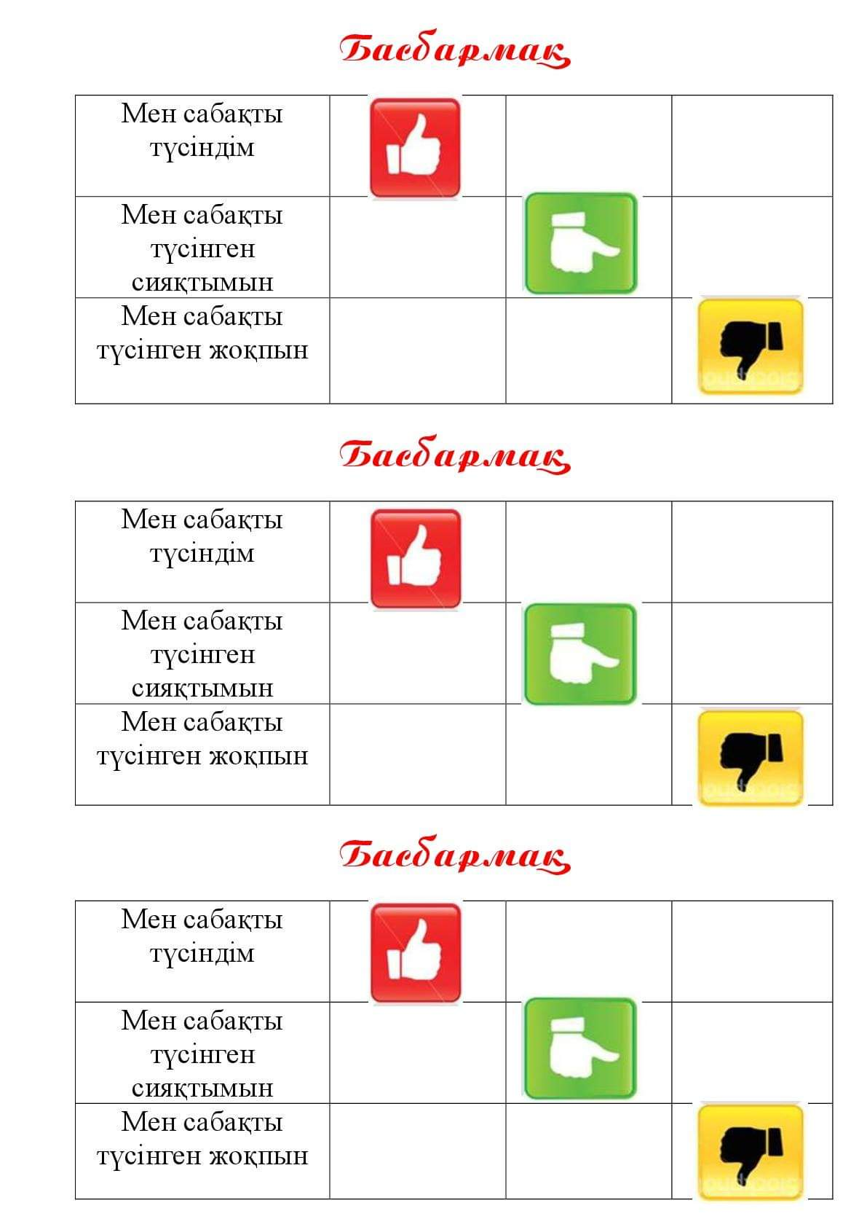
Кері байланыс

